Slide 1
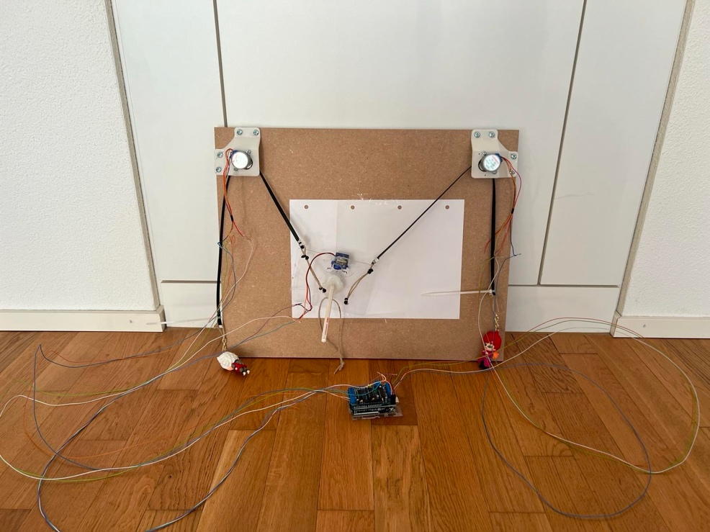
Projektarbeit - XY-Vertical Plotter
TEKO Zürich, 22. Januar 2024
5. Semester
Fach
Mikroprozessor
Dozent
Christian Meier
Projektleiter
Festim Elmazi

Slide 2
Inhaltsverzeichnis
Einleitung
Terminplan
Pflichtheft Aufgabenstellung
Elektronik Schema
Flussdiagramm
Code Modularisierung / Regeln / Cleancode
Hardware
Ergebnisse (Test-Protokoll)
SOLL- / IST-Abgleich
Quellenverzeichnis
Video

Slide 3
1. Einleitung
Im Rahmen des Mikroprozessor-Fachs an der TEKO ZH sind die Studierenden im fünften Semester dazu verpflichtet, eine Projektarbeit zu verfassen. Diese kann entweder allein oder in Zweiergruppen durchgeführt werden. Die nachfolgende Beschreibung und Struktur des Dokuments erläutert die Vorgehensweise. Abschließend wird das Projekt in einer Präsentation vorgestellt und demonstriert. Mein Ziel war es, ein praxisrelevantes Projekt zu entwickeln, das in der realen Anwendung finden kann.

Slide 4
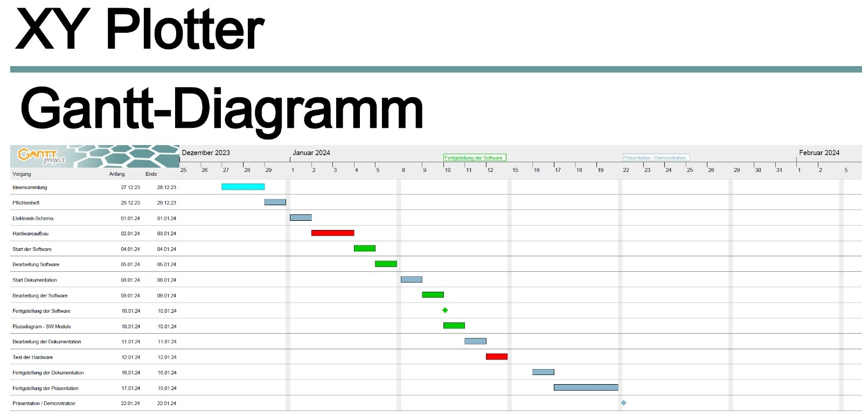
2. Terminplan

Slide 5
3. Pflichtheft Aufgabenstellung
Ich möchte einen XY-Vertical Plotter bauen, der Bilder genau zeichnet und direkt vom PC gesteuert wird. Dafür brauche ich eine gute Verbindung zum PC, passende Motoren und eine einfach zu bedienende Software. Ich werde Fehlerprüfungen einbauen, gründliche Tests machen und alles detailliert dokumentieren. Bei der Vorstellung zeige ich dann live, wie der XY-Plotter mit PC-Steuerung funktioniert.

Slide 6
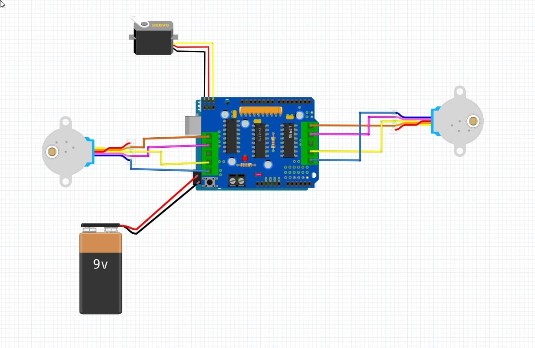
4. Elektronik Schema

Slide 7
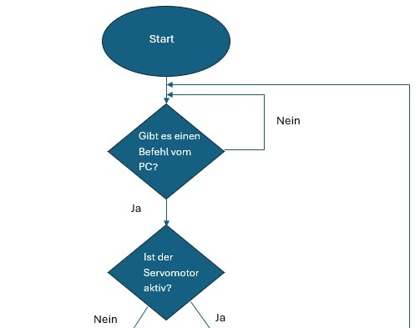
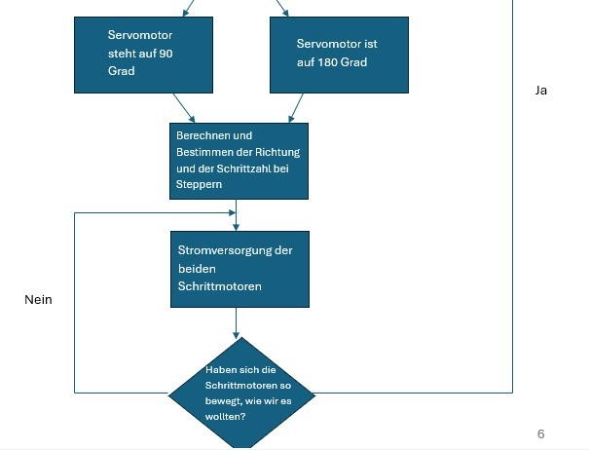
5. Flussdiagramm

Slide 8
6. Code Modularisierung / Regeln / Cleancode
Polargrafcontroller-Code
Der gegebene Code ist eine Arduino-Skizze, die verschiedene Definitionen, Konstanten und Variablen enthält. Es werden Bibliotheken wie AFMotor, AccelStepper, Servo und EEPROM verwendet. Der Code enthält auch Funktionen für die Konfiguration des Motors, das Laden von Maschinenspezifikationen aus dem EEPROM und die Kommunikation über die serielle Schnittstelle.
Es gibt auch verschiedene Befehle, die über die serielle Schnittstelle empfangen und ausgeführt werden können, wie das Ändern der Länge, die Steuerung des Stifts (Penlift), das Zeichnen von Pixeln und Vektoren, das Setzen der Maschinengröße und das Zurücksetzen des EEPROMs.
Es gibt auch spezifische Teile des Codes, die nur für den Arduino Mega relevant sind, wie das Testen der Stiftbreite, das Zeichnen von Kreisen und das Lesen von Bitmap-Dateien von einer SD-Karte.

Slide 9
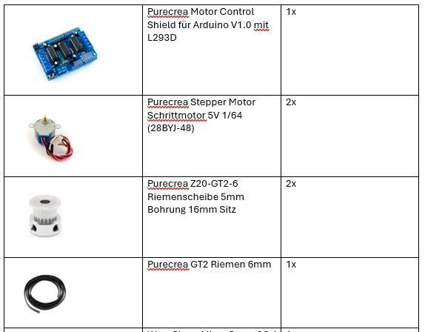
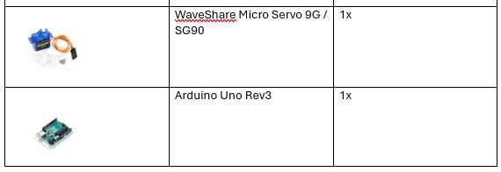
7. Hardware

Slide 10
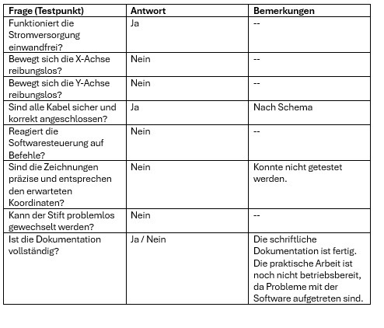
8. Ergebnisse (Test-Protokoll)

Slide 11
9. SOLL- / IST-Abgleich
Soll: Der XY-Vertical Plotter sollte eine präzise und zuverlässige Zeichenmaschine sein. Er sollte in der Lage sein, komplexe und detaillierte Zeichnungen auf verschiedenen Oberflächen zu erstellen. Der Plotter sollte einfach zu bedienen sein und eine benutzerfreundliche Software bieten, um die Erstellung und Bearbeitung von Zeichnungen zu erleichtern. Außerdem sollte er über eine hohe Geschwindigkeit und Genauigkeit verfügen, um effizient arbeiten zu können.
Ist: Derzeit habe ich einige Herausforderungen mit dem XY-Vertical Plotter. Die Software zur Steuerung des Plotters ist komplex und nicht intuitiv, was die Bedienung erschwert. Der XY-Vertical Plotter nimmt keine Befehle vom PC an. Da ich das Problem nicht identifiziert habe ist mein Roboter nicht funktionstüchtig.

Slide 12
10. Quellenverzeichnis
https://www.arduino.cc/en/software
https://processing.org/download
https://github.com/euphy/polargraphcontroller/releases/tag/2017-11-01-20-30
https://www.thingiverse.com/thing:2371117
https://youtu.be/_mTvSju3d6o?si=3SASkcFXv5JNOHuA

Slide 13
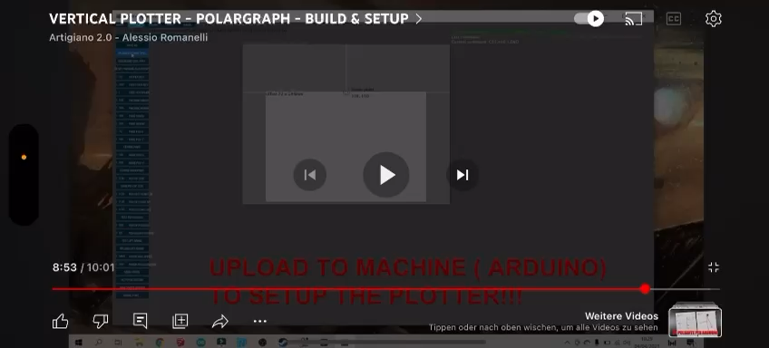
11. Video

